Slide 1

Trade2Shop
Miguel Barba Domínguez
Tutor: José Alberto Blanco Fernández
IES CLAUDIO MOYANO
Proyecto Final de Desarrollo de Aplicaciones Web

Slide 2
Objetivos
Funcionales
Gestión
Exploración
Técnicos
Integración de las funcionalidades
Interfaz amigable
Roles de acceso
Arquitectura sólida
Personales
Experiencia
Habilidades
Aprendizaje

Slide 3


Recursos software
Lenguajes de Programación:
JDK
Eclipse IDE
XAMPP
Servidor Apache Tomcat
Github
Librerías Java:
Java Servlet API
MySQL connector Java
Lombok
Jasypt
JSTL
Commons File Upload
Commons IO

Slide 4
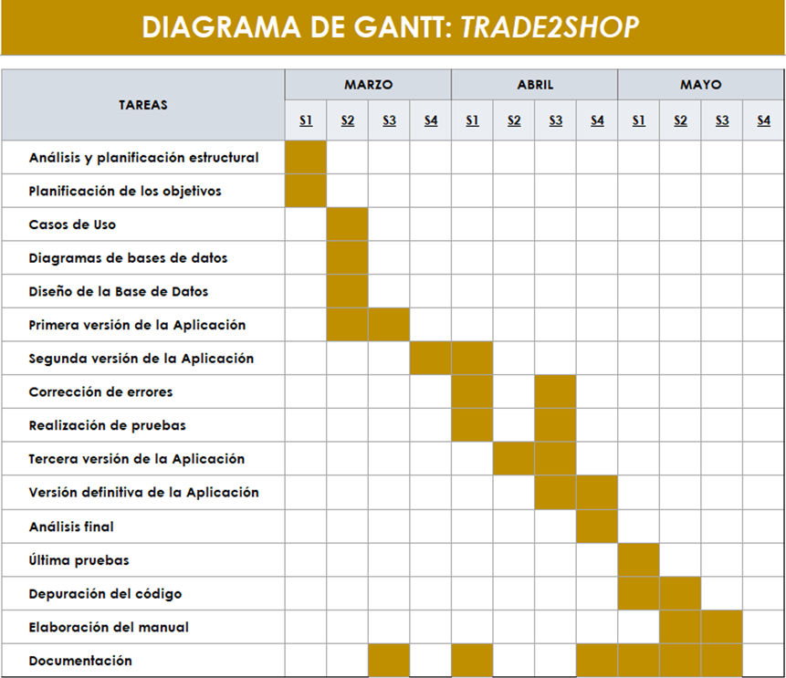
Planificación
Metodología Ágil
Permite iteración continua: entregas incrementales
Flexible a los cambios y requisitos
Ilustración 1. Diagrama de Gantt previsto

Slide 5
Diseño del Proyecto: Tecnologías y Arquitectura
Lado Servidor:
Servlets
JSP
Lado Cliente:
JavaScript
CSS y Bootstrap
HTML
MVC:
Modelo
Vista
Controlador

Slide 6
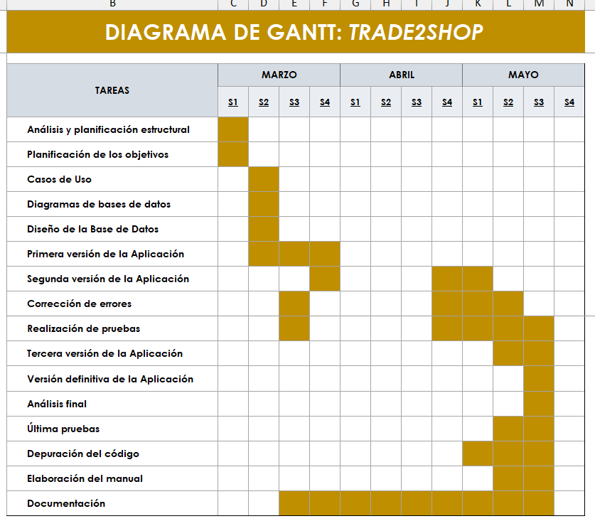
Desarrollo del Proyecto
Planificación vs Desarrollo real
Ilustración 2. Diagrama de Gantt real

Slide 7
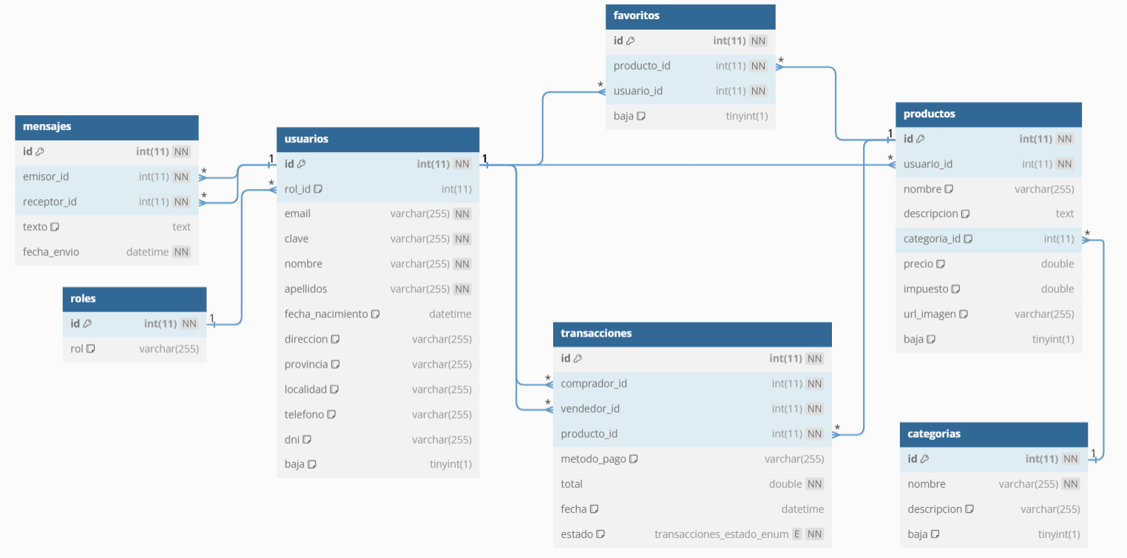
Desarrollo del Proyecto
Diseño de la Base de Datos:

Slide 8
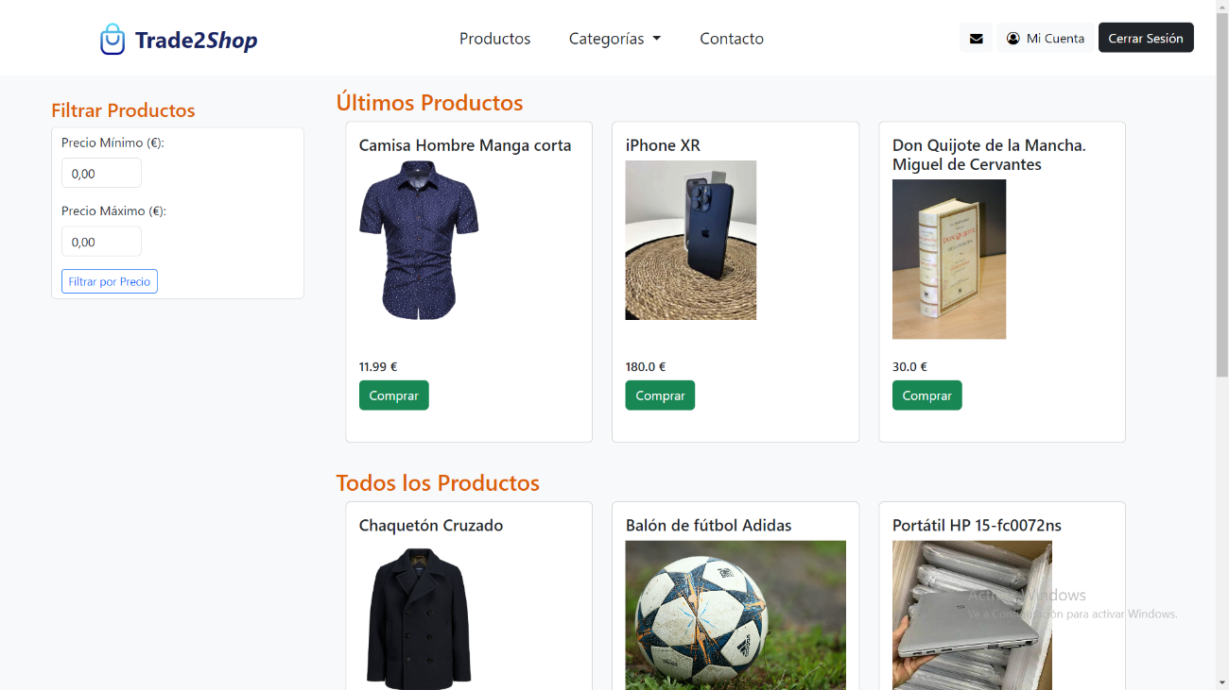
Desarrollo del Proyecto
Casos de Uso más relevantes:
Login
Registro
Solicitar compra
Enviar mensaje
Crear producto
Gestión de Ventas
Etc.
Ilustración 6. Home de la aplicación web

Slide 9
Conclusiones
Resultados:
Aplicación funcional
Cumplimiento medio-alto de los objetivos
Objetivos incumplidos:
Admin
Favoritos
Búsqueda
Objetivos nuevos:
Mensajes automáticos de estado
Filtro por precio de los productos
Sección de Últimas Novedades
Líneas de trabajo futuras:
Objetivos incumplidos
Notificación por email de los mensajes del chat
Notificaciones de mensajes visibles en la web
Opción de “reportar un mensaje”
Desarrollo de la mensajería con asincronismo
Paginación del catálogo de productos
Valoraciones de los vendedores (reseñas)
Admin: estadísticas de ventas
Despliegue y alojamiento en web

Slide 10
Trade2Shop
Miguel Barba Domínguez
Tutor: José Alberto Blanco Fernández
IES CLAUDIO MOYANO
Proyecto Final de Desarrollo de Aplicaciones Web

